Slide 1

<자바 프로젝트> 은행시스템 만들기
핀테크서비스를 위한 풀스택 개발자양성
4조 프로젝트
김찬영, 유태종, 최건, 황영우

Slide 2
※ 목차
1. 프로젝트 일정
2. 개요 목적과 개발 프로그램
3. 패키지 구조
4. 데이터베이스 소스
5. 주요 기능
6. 실행 흐름
7. 실행 결과
8. 진행 후 소감

Slide 3
1. 프로젝트 일정
프로젝트 구상
역할 별 소스 구성 및 테스트
데이터베이스에 소스 연결
GUI 구현
최종 테스트
프로그램 구현

Slide 4
2. 개요 목적과 개발 프로그램
※ 개요 목적 :
금융시스템 구현 (계좌 관리, 입출금, 공지사항, 쇼핑몰 기능)
※ 개발 프로그램 :
◎ 자바 (Java)
◎ 이클립스 IDE (Eclipse IDE)
◎ 오라클 SQL (Oracle SQL)
◎ 신빌더 (SceneBuilder)

Slide 5
3. 패키지 구조 (1/3)
account: # 계좌 관련 서비스 기능
계좌개설,조회,입출금,해지 등을 담당
admin: # 관리자 기능
관리자는 FREEBANK의 모든 핵심 데이터를 직접 수정할 수 있는 권한을 가지고 공지사항,쇼핑몰,계좌 사용자 정보를 총괄 관리하는 역할을 한다
board: # 공지사항 (게시판) 기능
게시판에 대한 기능(등록, 조회, 수정, 삭제 등)을 담당

Slide 6
3. 패키지 구조 (2/3)
common: # 공통 기능
일반사용자와 관리자의 페이지를 구분하여 각자의 작업(권한 구분 등)을 할 수 있도록 담당
shop: # 쇼핑몰 기능
상품정보(등록,조회,수정,삭제)에 관하여 저장하고 결제 처리를 담당
user: # 사용자 관리
아이디 기능(조회, 수정, 구매내역, 회원탈퇴 등)을 담당

Slide 7
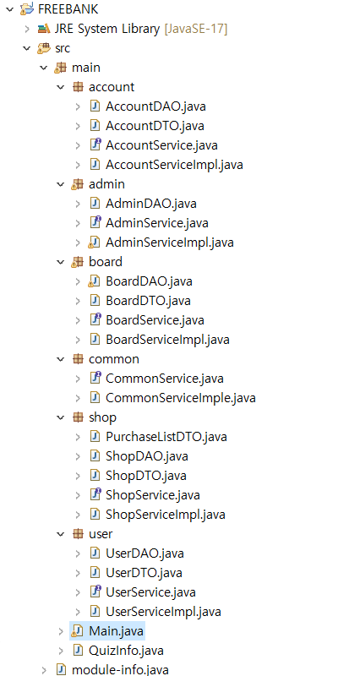
3. 패키지 구조 (3/3)
◎ 패키지 구조
다음과 같이 패키지 구조를 설정 →
패키지 구성 후 DB와 연결

Slide 8
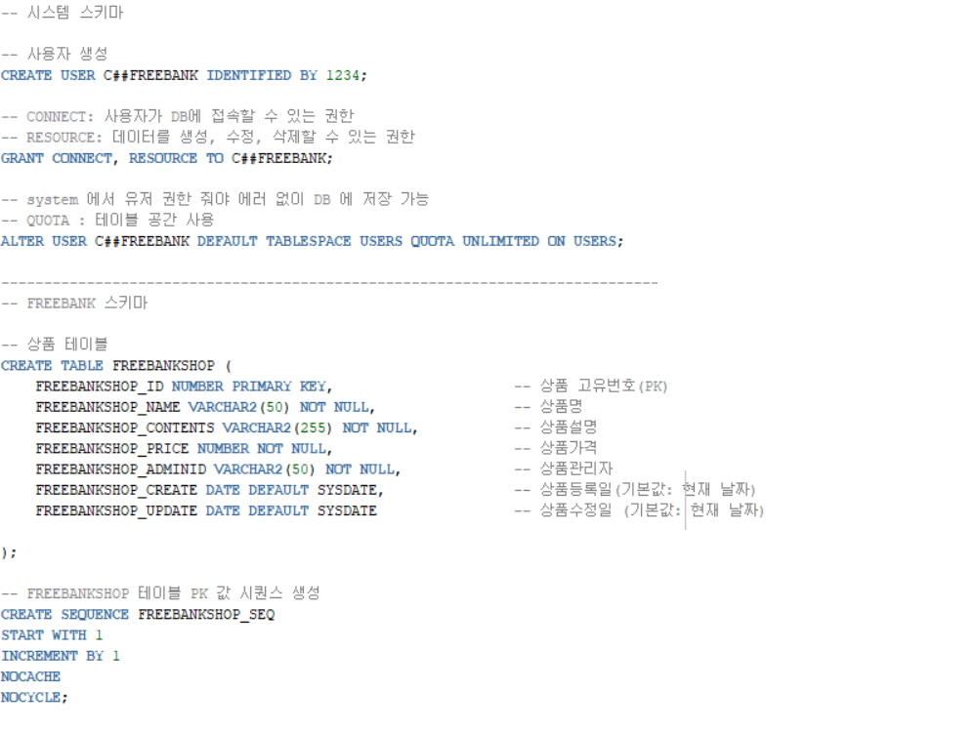
4. 데이터베이스 소스 (1/3)

Slide 9
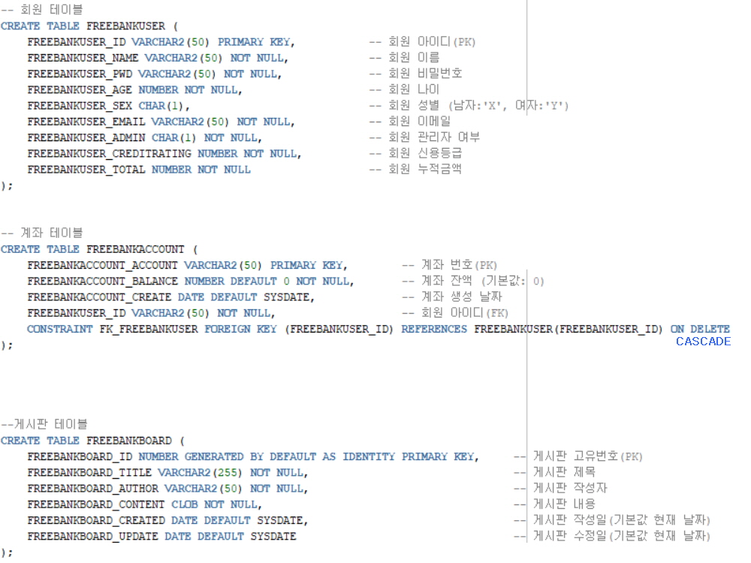
4. 데이터베이스 소스 (2/3)

Slide 10
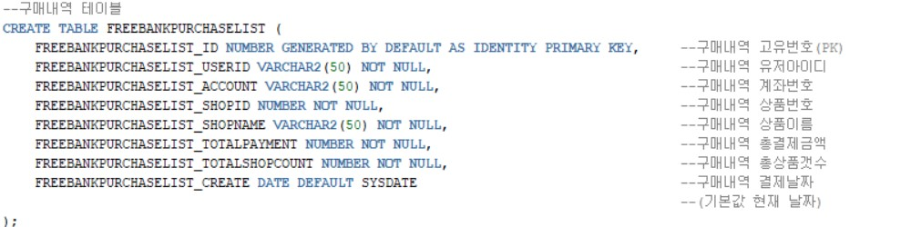
4. 데이터베이스 소스 (3/3)

Slide 11
5. 주요 기능
◎ 회원 관리
※ 회원 :
로그인/회원가입/정보수정/회원탈퇴/구매내역
※ 계좌 :
조회/개설/입출금/해지
※ 공지사항 및 쇼핑몰 :
조회/등록/수정/삭제

Slide 12
6. 실행 흐름
※ 비로그인 상태 :
1. 공지사항 조회 2. 쇼핑몰 조회
3. 로그인 4. 회원가입 0. 프로그램 종료
※ 사용자 로그인 후 :
1. 공지사항 조회 2. 계좌 관리 3. 쇼핑몰 이용
4. 마이페이지 5. 로그아웃 0. 프로그램 종료
※ 관리자 로그인 후 :
1. 공지사항 관리 2. 계좌 리스트 조회 3. 쇼핑몰 관리
4. 사용자 정보 관리 5. 로그아웃 0. 프로그램 종료

Slide 13
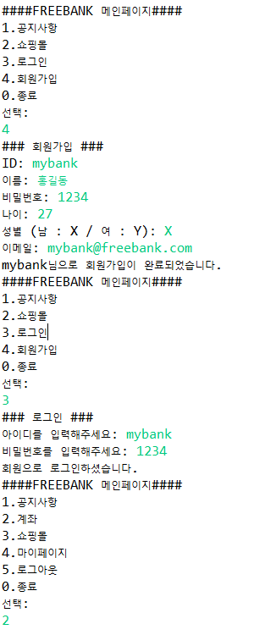
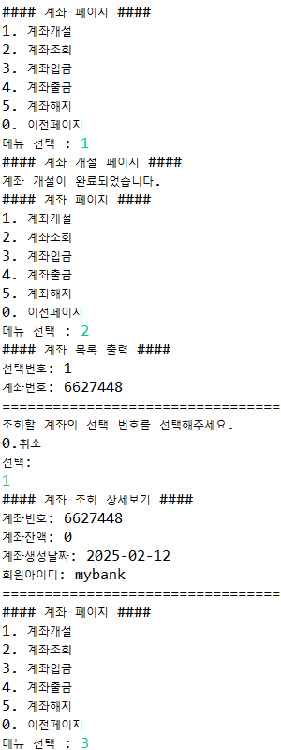
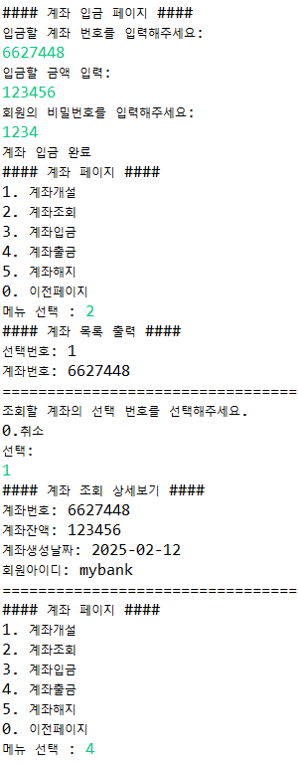
7. 실행 결과 (1/2)

Slide 14
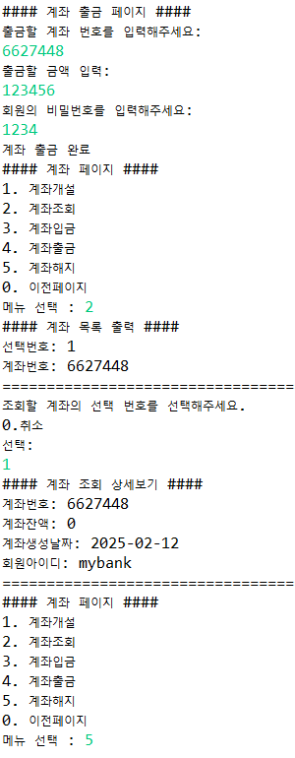
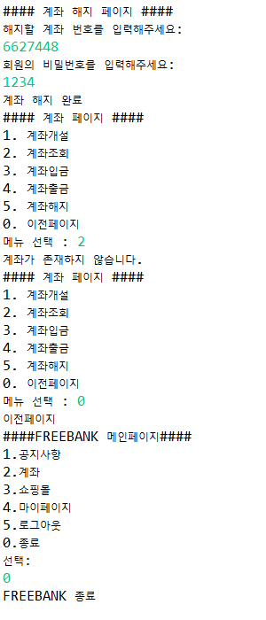
7. 실행 결과 (2/2)

Slide 15
8. 진행 후 소감
프로젝트 소감 내용 :
조원들과 함께 서로 상의하며 구상한 프로젝트를 여러 가지 프로그램들을 활용하였고 서로 부족한 부분들과 몰랐던 부분들을 조언 및 수정해 나가며 우리 조가 구상하려는 프로젝트를 완성할 수 있었습니다. 이번 프로젝트를 통해 많은 시행착오를 이겨 나가면서 좋은 경험을 쌓게 되어 정말 뿌듯함을 느꼈습니다.

Slide 16
이것으로 발표를
마치겠습니다.

